Slide 1
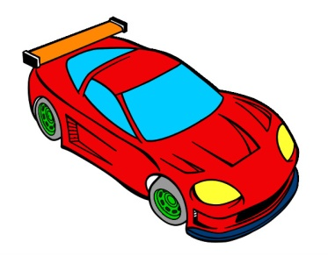
OA 3
Lenguaje verbal
Educadora de Párvulos: Verónica Rodríguez
Kinder y Pre Kinder
Escuela Pedro Antonio Tejos
Vocal Aa

Slide 3
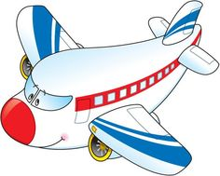

Slide 4
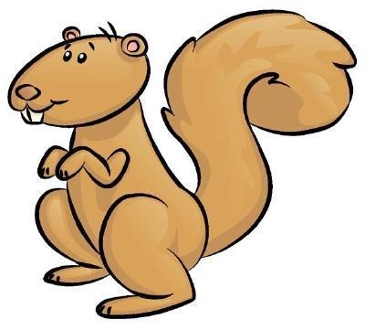
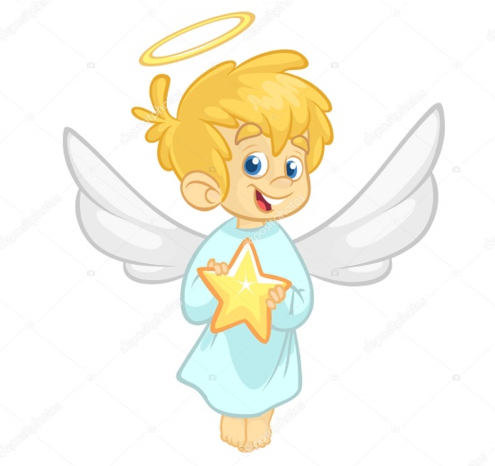

Slide 7
Actividad: Nombra los dibujos que comience con la vocal A

Slide 8
Actividad: Toca en la pantalla todas las A que encuentres.
E
A
A
A
I
O
E
U
A
A
A

Slide 9
Actividad: Toca en la pantalla todas las A a que encuentres en la palabra
Abeja
Almohada

